Slide 1
Dubbo-分布式服务框架
DATE：2015-9-21
VERSION：1.0
曾维龙

Slide 2
Dubbo-分布式服务框架
一、Dubbo介绍
二、使用方法
三、性能调优
四、成熟度
五、配置实例
六、集群容错
七、服务管理
八、容量规划

Slide 3
一、Dubbo-介绍
是什么
背景
优缺点
架构图

Slide 4
Dubbo-是什么
Dubbo是阿里巴巴开发的一个分布式服务框架，每天为2千多个服务提供大于30亿次的访问量支持，并被广泛应用于阿里巴巴集团的各成员站点
自2011年开源后，已有不少非阿里系的公司正在使用Dubbo
Dubbo最新版本2.5.3
Dubbox是当当网基于2.5.3版本的扩展。
参考网站：http://dubbo.io/

Slide 5
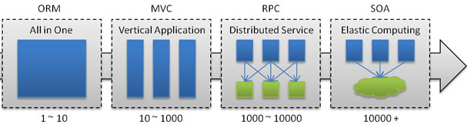
Dubbo—背景
单一应用架构
当网站流量很小时，只需一个应用，将所有功能都部署在一起，以减少部署节点和成本。
垂直应用架构
当访问量逐渐增大，单一应用增加机器带来的加速度越来越小，将应用拆成互不相干的几个应用，以提升效率。
分布式服务架构
当垂直应用越来越多，应用之间交互不可避免，将核心业务抽取出来，作为独立的服务，逐渐形成稳定的服务中心，使前端应用能更快速的响应多变的市场需求。
流动计算架构
当服务越来越多，容量的评估，小服务资源的浪费等问题逐渐显现，此时需增加一个调度中心基于访问压力实时管理集群容量，提高集群利用率。
Notes:
此时，用于简化增删改查工作量的数据访问框架(ORM) 是关键
此时，用于加速前端页面开发的 Web框架(MVC) 是关键
此时，用于提高业务复用及整合的 分布式服务框架(RPC) 是关键。
此时，用于提高机器利用率的 资源调度和治理中心(SOA) 是关键。

Slide 6
Dubbo—背景
(1) 当服务越来越多时，服务URL配置管理变得非常困难，F5硬件负载均衡器的单点压力也越来越大。
此时需要一个服务注册中心，动态的注册和发现服务，使服务的位置透明。
并通过在消费方获取服务提供方地址列表，实现软负载均衡和Failover，降低对F5硬件负载均衡器的依赖，也能减少部分成本。
(2) 当进一步发展，服务间依赖关系变得错踪复杂，甚至分不清哪个应用要在哪个应用之前启动，架构师都不能完整的描述应用的架构关系。
这时，需要自动画出应用间的依赖关系图，以帮助架构师理清理关系。
(3) 接着，服务的调用量越来越大，服务的容量问题就暴露出来，这个服务需要多少机器支撑？什么时候该加机器？
为了解决这些问题，第一步，要将服务现在每天的调用量，响应时间，都统计出来，作为容量规划的参考指标。
其次，要可以动态调整权重，在线上，将某台机器的权重一直加大，并在加大的过程中记录响应时间的变化，直到响应时间到达阀值，记录此时的访问量，再以此访问量乘以机器数反推总容量。
Notes:
在大规模服务化之前，应用可能只是通过RMI或Hessian等工具，简单的暴露和引用远程服务，通过配置服务的URL地址进行调用，通过F5等硬件进行负载均衡。
Failover:故障转移

Slide 7
Dubbo-优缺点
优点
使用简单方便。
统一的服务地址调用。
能进行软负载均衡，降低对硬件负载的依赖。
提供者、注册中心均可进行集群配置。
提供监控中心和服务治理
缺点
仅支持JAVA语言
Notes:
1.服务提供向注册中心注册服务
2.服务消费向注册中心订阅服务，注册中心反馈服务列表给消费方，如果有变更，注册中心将基于长连接推送变更数据给消费者。
3.服务消费者，从提供者地址列表中，基于软负载均衡算法，选一台提供者进行调用，如果调用失败，再选另一台调用。
4.服务消费者和提供者，在内存中累计调用次数和调用时间，定时每分钟发送一次统计数据到监控中心。

Slide 8
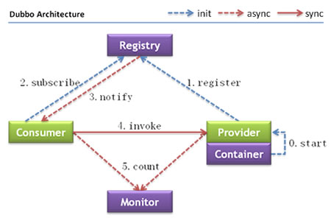
Dubbo-架构图
Notes:
节点角色说明：
Provider: 暴露服务的服务提供方。
Consumer: 调用远程服务的服务消费方。
Registry: 服务注册与发现的注册中心。
Monitor: 统计服务的调用次调和调用时间的监控中心。
Container: 服务运行容器。
调用关系说明：
0. 服务容器负责启动，加载，运行服务提供者。
1. 服务提供者在启动时，向注册中心注册自己提供的服务。
2. 服务消费者在启动时，向注册中心订阅自己所需的服务。
3. 注册中心返回服务提供者地址列表给消费者，如果有变更，注册中心将基于长连接推送变更数据给消费者。
4. 服务消费者，从提供者地址列表中，基于软负载均衡算法，选一台提供者进行调用，如果调用失败，再选另一台调用。
5. 服务消费者和提供者，在内存中累计调用次数和调用时间，定时每分钟发送一次统计数据到监控中心。
(1) 连通性：
注册中心负责服务地址的注册与查找，相当于目录服务，服务提供者和消费者只在启动时与注册中心交互，注册中心不转发请求，压力较小
监控中心负责统计各服务调用次数，调用时间等，统计先在内存汇总后每分钟一次发送到监控中心服务器，并以报表展示
服务提供者向注册中心注册其提供的服务，并汇报调用时间到监控中心，此时间不包含网络开销
服务消费者向注册中心获取服务提供者地址列表，并根据负载算法直接调用提供者，同时汇报调用时间到监控中心，此时间包含网络开销
注册中心，服务提供者，服务消费者三者之间均为长连接，监控中心除外
注册中心通过长连接感知服务提供者的存在，服务提供者宕机，注册中心将立即推送事件通知消费者
注册中心和监控中心全部宕机，不影响已运行的提供者和消费者，消费者在本地缓存了提供者列表
注册中心和监控中心都是可选的，服务消费者可以直连服务提供者
(2) 健状性：
监控中心宕掉不影响使用，只是丢失部分采样数据
数据库宕掉后，注册中心仍能通过缓存提供服务列表查询，但不能注册新服务
注册中心对等集群，任意一台宕掉后，将自动切换到另一台
注册中心全部宕掉后，服务提供者和服务消费者仍能通过本地缓存通讯
服务提供者无状态，任意一台宕掉后，不影响使用
服务提供者全部宕掉后，服务消费者应用将无法使用，并无限次重连等待服务提供者恢复
(3) 伸缩性：
注册中心为对等集群，可动态增加机器部署实例，所有客户端将自动发现新的注册中心
服务提供者无状态，可动态增加机器部署实例，注册中心将推送新的服务提供者信息给消费者

Slide 9
二、Dubbo-使用方法
注册中心
协议
POM依赖
基本使用
缓存
注意事项
组
版本
注解
泛化引用
泛化实现

Slide 10
使用方法-注册中心
Multicast
在224.0.0.0 - 239.255.255.255地址内相互发现，不需要启动第三方中心节点。适合开发阶段使用。
Zookeeper
Zookeeper是Apacahe Hadoop的子项目，是一个树型的目录服务，支持变更推送，适合作为Dubbo服务的注册中心，工业强度较高，可用于生产环境，并推荐使用，参见：http://zookeeper.apache.org
Redis
Redis是一个高效的KV存储服务器，只需搭一个原生的Redis服务器即可使用。参见：http://redis.io
Simplet 自定义注册中心
实现AbstractRegistry接口
参考例子此SimpleRegistryService只是简单实现，不支持集群，可作为自定义注册中心的参考，但不适合直接用于生产环境。

Slide 11
使用方法-协议
Dubbo通信协议的支持
1.Dubbo – 基于TCP的NIO异步传输、
单连接、长连接、建议在100k左右的数据、当消费者比服务提供者个数多，不适用超大字符串，2.5.3版本默认采用Netty方式实现，支持Mina、 grizzly 配置。
2.Rmi – 基于TCP的同步传输
多连接、短连接、适用于消费者与提供者个数差不多、可以传文件。可以原生的rmi服务互操作。
3.Hessian – 基于HTTP同步传输
多连接、短连接、传入传出数据包大、提供者多与消费者，提供者压力较大、可传文件。
4.Http – 基于HTTP同步传输
多连接、短连接、传入传出数据大小混合，提供者比消费者多，可用浏览器查看，暂不支持文件传送。采用Spring-Invoker实现
5.Webservice –基于HTTP同步传输
多连接、短连接、采用CXF相关技术实现，提供标准的webservice暴露服务。
6.Thrift – 基于简单Socket、Http
数据中不能包含NULL值，与原生的Thrift不兼容，
7.Memcached
缓存服务器，仅支持Map数据，接口要求为get、set、delete方法
<dubbo:reference id="cache" interface="http://10.20.160.198/wiki/display/dubbo/java.util.Map" group="member" />
8.Redis
缓存服务器，仅支持Map数据，接口要求为get、set、delete方法
配置举例:<dubbo:reference id="store" interface="http://10.20.160.198
/wiki/display/dubbo/java.util.Map" group="member" />

Slide 12
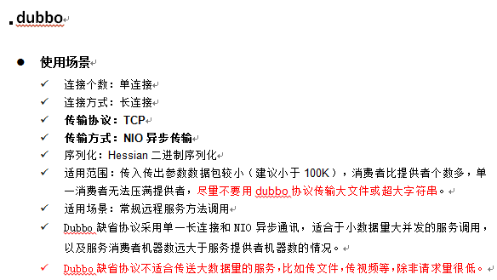
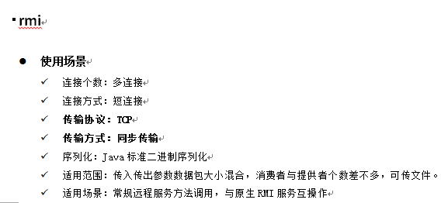
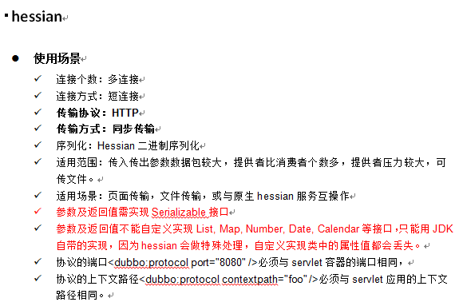
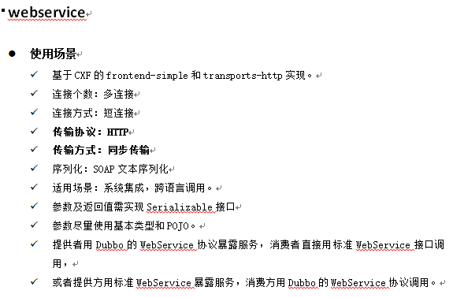
使用方法-协议
各协议适用场景

Slide 13
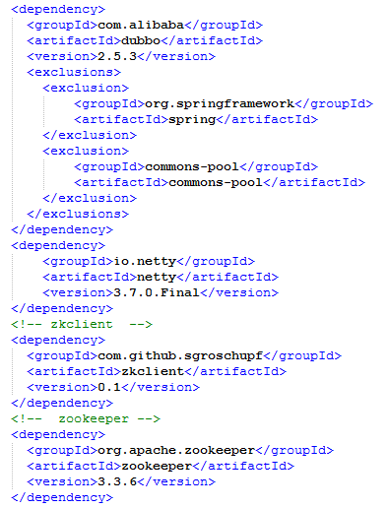
使用方法-POM依赖
采用Zookeeper3.3.6作为注册中心在目前APPSERVER中的引用依赖如下：

Slide 14
使用方法-基本使用
启动
Dubbo采用全Spring配置方式，透明化接入应用，对应用没有任何API侵入，只需用Spring加载Dubbo的配置即可，Dubbo基于Spring的Schema扩展进行加载。（推荐）
API支持
如果不想使用Spring配置，而希望通过API的方式进行调用（不推荐）
Dubbo-Schema配置
xmlns:dubbo=http://code.alibabatech.com/schema/dubbo
http://code.alibabatech.com/schema/dubbo http://code.alibabatech.com/schema/dubbo/dubbo.xsd

Slide 15
使用方法-基本使用
几个重要的配置
<dubbo:service/> 服务配置，用于暴露一个服务，定义服务的元信息，一个服务可以用多个协议暴露，一个服务也可以注册到多个注册中心。
<dubbo:reference/> 引用配置，用于创建一个远程服务代理，一个引用可以指向多个注册中心。
<dubbo:protocol/> 协议配置，用于配置提供服务的协议信息，协议由提供方指定，消费方被动接受。
<dubbo:application/> 应用配置，用于配置当前应用信息，不管该应用是提供者还是消费者。
<dubbo:module/> 模块配置，用于配置当前模块信息，可选。
<dubbo:registry/> 注册中心配置，用于配置连接注册中心相关信息。
<dubbo:monitor/> 监控中心配置，用于配置连接监控中心相关信息，可选。
<dubbo:method/> 方法配置，用于ServiceConfig和ReferenceConfig指定方法级的配置信息。
<dubbo:argument/> 用于指定方法参数配置。

Slide 16
使用方法-基本使用
几个重要的配置
<!– 1.应用名称，不能重复，一个应用仅注册一个 -- >
<dubbo:application name="vipkid-appserver"/>
<!– 2.注册中心配置 -- >
<dubbo:registry id="zookeeper" address="192.168.80.129:2181" />
或：
<dubbo:registry address="zookeeper://192.168.80.129:2181" />
<!– 3.协议配置(如果仅是服务消费方，不用配置该项) ，部署多个相同的服务port不能一样-- >
<dubbo:protocol name="dubbo" port="20880"/>

Slide 17
使用方法-基本使用
spring的本地服务的配置
<!– 4.配置xxx本地服务 -->
<bean id=“xxxService” class=“com.xxx.XxxServiceImpl” />
Dubbo服务提供端暴露服务的配置
<!– 4.配置xxx本地服务 -->
<bean id=“xxxService” class=“com.xxx.XxxServiceImpl” />
<!– 4.增加暴露远程服务配置 -->
<dubbo:service interface=“com.xxx.XxxService” ref=“xxxService” />
Dubbo服务消费端远程服务的配置
<!– 4.增加引用远程服务配置 -->
<dubbo:reference id=“xxxService” interface=“com.xxx.XxxService” />
Notes:
本地服务配置和Dubbo服务配置的不同点

Slide 18
使用方法-缓存
Dubbo提供声明式结果缓存
用于加速热门数据的访问速度
减少用户加缓存的工作量
配置选项
1.lru 基于最近最少使用原则删除多余缓存，保持最热的数据被缓存。
2.threadlocal 当前线程缓存，比如一个页面渲染，用到很多portal，每个portal都要去查用户信息，通过线程缓存，可以减少这种多余访问。
3.jcache 与JSR107集成，可以桥接各种缓存实现。需要重写Jcache类
例子：
<dubbo:reference interface="com.foo.BarService" cache="lru" />
或：
<dubbo:reference interface="com.foo.BarService">
<dubbo:method name="findBar" cache="lru" />
</dubbo:reference>
或：
@Reference(cache= " lru")

Slide 19
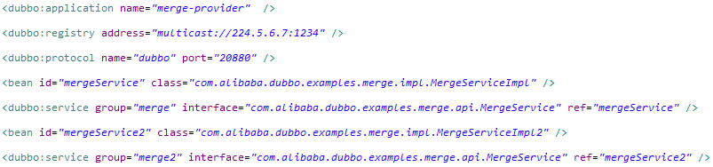
使用方法-组
场景：当服务提供方一个服务有多个实现时，这时可对服务进行分组或定义服务版本。服务消费方通过组或者版本来决定需要的服务。
组服务提供方定义
组服务消费方定义
组消费方组设置为：group=“*” 时，将首次请求成功一组服务记录，并一直请求该服务，直到该服务停止，则换另外的组服务。组还支持指定配置例：group=“group1，group2”

Slide 20
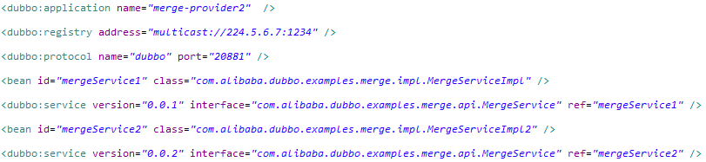
使用方法-版本
场景：当服务提供方一个服务有多个实现时，这时可对服务进行分组或定义服务版本。服务消费方通过组或者版本来决定需要的服务。
组服务提供方定义
组服务消费方定义
组消费方组设置为：version=“*” 时，将随机请求正常运行的服务，并一按照该规律调用

Slide 21
使用方法-注意事项
Dubbo-注意事项
1.消费方与提供方必须保证有相同的Interface。
2.Interface的入参与返回类型必须实现Serializable接口
3.采用webservice仅支持selvet2.5。
4.Dubbo2.5.3基于Spring2.5.6开发,该在jdk1.8环境下 有兼容性问题。引入Maven时因此必须排除Spring2.5.6. SEC03.jar。
5.Dubbo2.5.3仅支持Redis2.2.1以下的客户端版本。
6.zookeeper为注册中心时客户端版本与服务版本最好保持一致。

Slide 22
使用方法-注解
注解配置
注解扫描器
配置：<dubbo:annotation package="com.xx.xxxx"/>
服务提供方服务暴露配置
@Service ：com.alibaba.dubbo.config.annotation.Service
例：
@Service(version=“0.0.2”，group=“group1”)
public class UserServiceImpl implements UserServic{
……
}
服务消费方引用服务配置
@Reference ：com.alibaba.dubbo.config.annotation.Reference
例：
@Controller
public class LoginController{
@Reference(version=“0.0.2”，group=“group1”)
private UserService userService
……
}

Slide 23
使用方法-泛化引用
泛接口调用方式主要用于客户端没有API接口及模型类元的情况，参数及返回值中的所有POJO均用Map表示，通常用于框架集成，比如：实现一个通用的服务测试框架，可通过GenericService调用所有服务实现。
配置如下：
注解方式：
调用方法：
一个重要的接口：
com.alibaba.dubbo.rpc.service.GenericService
服务提供端没有接口，需要暴露的服务需要实现以上接口。
服务消费端通过该接口引用服务提供方的服务，通过以上调用方法调用服务端方法。
返回的对象默认是以Map形式返回。

Slide 24
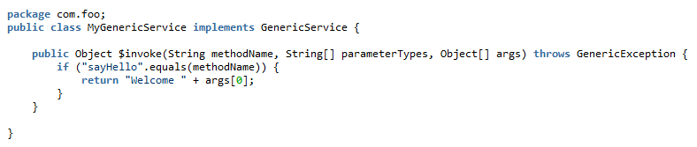
使用方法-泛化实现
泛接口调用方式主要用于客户端没有API接口及模型类元的情况，参数及返回值中的所有POJO均用Map表示，通常用于框架集成，比如：实现一个通用的服务测试框架，可通过GenericService调用所有服务实现。
配置如下：
<bean id="genericService" class="com.foo.MyGenericService" />
<dubbo:service interface="com.foo.BarService" ref="genericService" />
实现类如下：

Slide 25
三、Dubbo-性能调优
回声
异步调用
并发控制
连接控制
连接

Slide 26

性能调优-回声
回声用于检测服务是否可用，回声测试按照正常请求流程执行，能够测试整个调用是否通畅，可用于监控。调用如下：

Slide 27
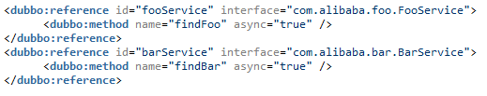
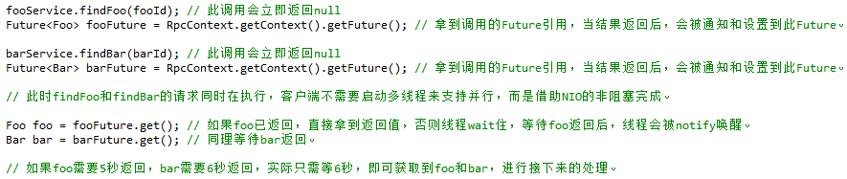
性能调优-异步调用
异步声明-方法的异步声明
异步调用代码片段

Slide 28
性能调优-并发控制
限制com.foo.BarService的每个方法，服务器端并发执行（或占用线程池线程数）不能超过10个
限制com.foo.BarService的每个方法，每客户端并发执行（或占用连接的请求数）不能超过10个
如果<dubbo:service>和<dubbo:reference>都配了actives，<dubbo:reference>优先

Slide 29
性能调优-连接控制
限制服务器端接受的连接不能超过10个：（以连接在Server上，所以配置在Provider上）
限制客户端服务使用连接连接数：(如果是长连接，比如Dubbo协议，connections表示该服务对每个提供者建立的长连接数)
如果<dubbo:service>和<dubbo:reference>都配了connections，<dubbo:reference>优先

Slide 30

性能调优-连接
延迟连接：用于减少长连接数，当有调用发起时，再创建长连接。
粘带连接：粘滞连接用于有状态服务，尽可能让客户端总是向同一提供者发起调用，除非该提供者挂了，再连另一台。粘滞连接将自动开启延迟连接，以减少长连接数。

Slide 31
四、成熟度
功能成熟度
策略成熟度

Slide 32
成熟度-功能成熟度
功能成熟度：
参考：http://dubbo.io/User+Guide-zh.htm#UserGuide-zh-%E6%88%90%E7%86%9F%E5%BA%A6
名称 | 成熟度 | 问题 | 官方建议 | 用户
分组 | 稳定 | 特殊场景 | 生产环境
结果缓存 | 测试 |  | 试用
泛化引用 | 稳定 |  | 生产环境 | Aibaba
泛华实现 | 稳定 |  | 生产环境 | Aibaba
延迟暴露 | 稳定 |  | 生产环境 | Alibaba
粘带连接 | 测试 |  |  | Registry
粘带连接 | 测试 |  |  | Registry
异步调用 | 测试 |  | 试用
参数回调 | 测试 | 特殊场景 | 试用 | Registry
并发控制 | 测试 |  | 试用
连接控制 | 测试 |  | 试用

Slide 33
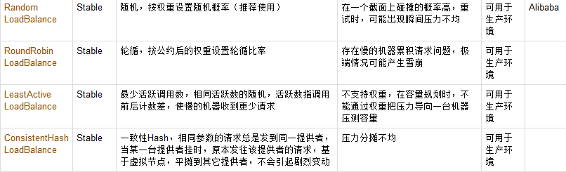
成熟度-策略成熟度
策略成熟度：
参考：http://dubbo.io/User+Guide-zh.htm#UserGuide-zh-%E6%88%90%E7%86%9F%E5%BA%A6
名称 | 成熟度 | 问题 | 官方建议 | 用户
zookeeper | 稳定 | 可集群，稳定，依赖于zookeeper稳定性 | 生产环境
redis | 稳定 | 双写集群，性能高，要求服务器时间同步，用于检查心跳过期脏数据 | 生产环境
监控中心 | 稳定 | 可能单点故障 | 生产环境
Dubbo | 稳定 | 大文件传输时，单一连接瓶颈 | 生产环境
Rmi | 稳定 | 偶尔会连接失败，需重建Stub | 生产环境
Haeesan | 稳定 | http短连接的开销大，需要hessian.jar支持 | 生产环境

Slide 34
五、配置实例
提供方
消费方

Slide 35
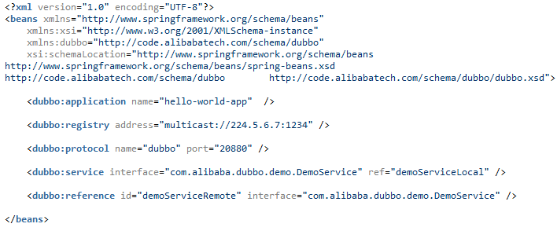
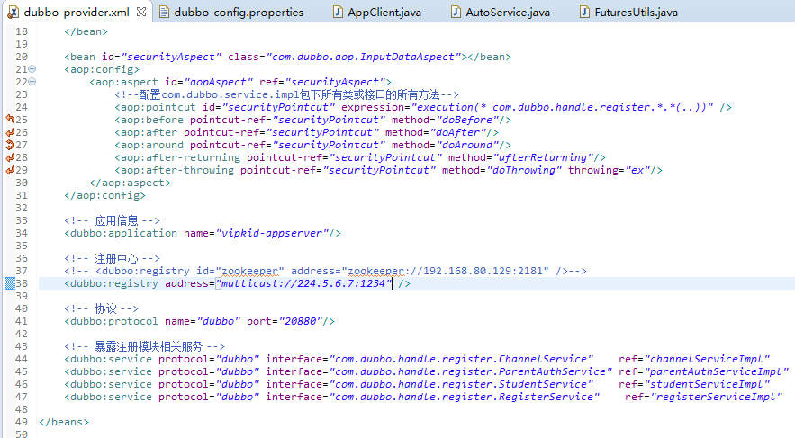
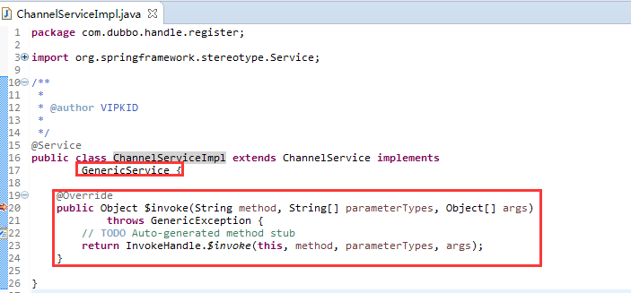
配置实例-提供方

Slide 36
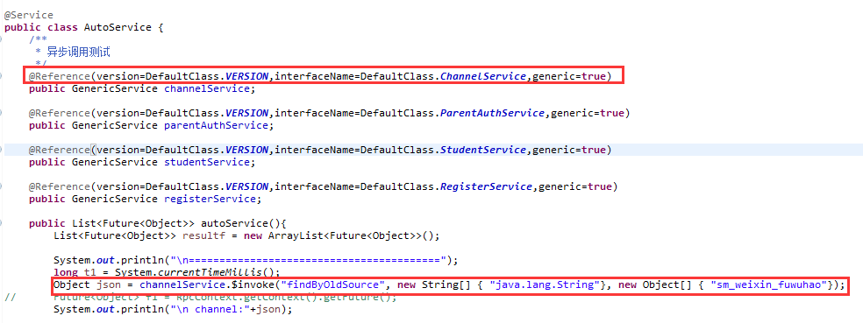
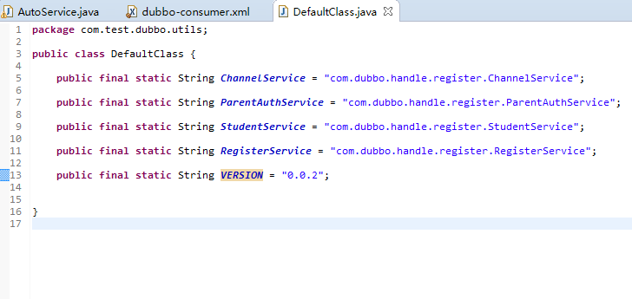
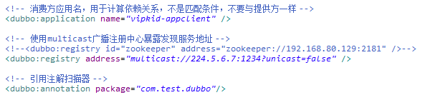
配置实例-消费方

Slide 37
六、集群容错
容错策略
Failover Cluster：失败自动切换，当出现失败，重试其它服务器。(缺省)，通常用于读操作，但重试会带来更长延迟。 可通过retries="2"来设置重试次数(不含第一次)。
Failfast Cluster：快速失败，只发起一次调用，失败立即报错。通常用于非幂等性的写操作，比如新增记录。
Failsafe Cluster：失败安全，出现异常时，直接忽略。通常用于写入审计日志等操作。
Failback Cluster：失败自动恢复，后台记录失败请求，定时重发。通常用于消息通知操作。
Forking Cluster：并行调用多个服务器，只要一个成功即返回。通常用于实时性要求较高的读操作，但需要浪费更多服务资源。可通过forks="2"来设置最大并行数。
Broadcast Cluster：广播调用所有提供者，逐个调用，任意一台报错则报错。(2.1.0开始支持)通常用于通知所有提供者更新缓存或日志等本地资源信息。
集群方式
dubbo如何集群，同一个服务部署多台机或者同一台机不同端口在注册中心注册。客户端就通过访问规则访问集群内的不同节点的服务。
集群只需多个相同服务注册相同的注册中心。在每个服务器端的节点服务配置相同集群策略和访问策略。
对于客户端是透明。客户端通过框架决定访问那个服务节点。客户端通过注册中心提供的服务端的协议信息，客户端决定访问那个节点
集群策略
Random LoadBalance ： 随机，按权重设置随机概率（推荐使用）
RoundRobin LoadBalance ： 轮循，按公约后的权重设置轮循比率
LeastActive LoadBalance ： 最少活跃调用数，相同活跃数的随机，活跃数指调用前后计数差，使慢的机器收到更少请求。
ConsistentHash LoadBalance : 一致性Hash，相同参数的请求总是发到同一提供者，当某一台提供者挂时，原本发往该提供者的请求，基于虚拟节点，平摊到其它提供者，不会引起剧烈变动

Slide 38
七、服务管理
服务监控
服务治理

Slide 39
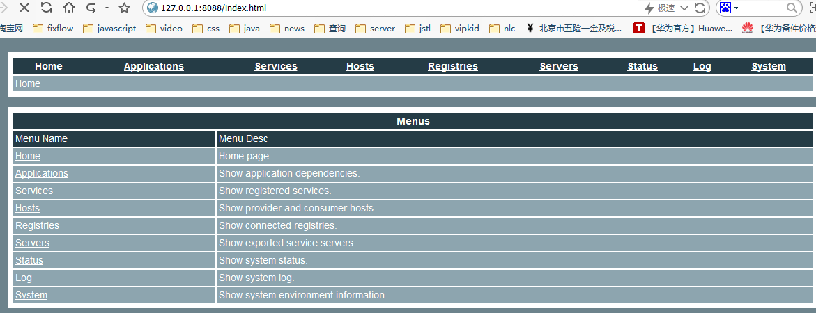
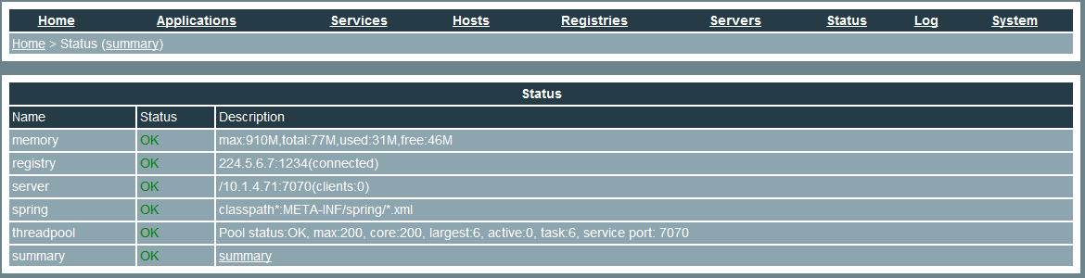
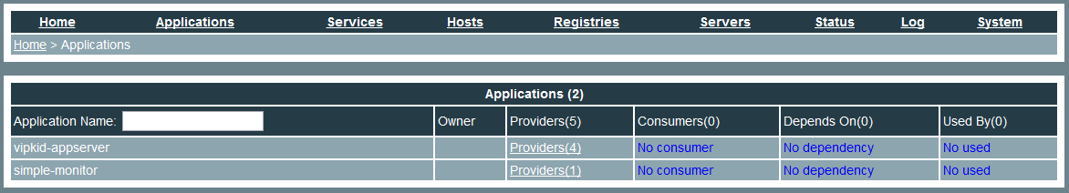
服务管理-服务监控
下载dubbo-monitor-simple
基于jetty容器的管理项目
配置/conf/dubbo.properties
dubbo.registry.address=注册中心地址
dubbo.jetty.port=8088

Slide 40
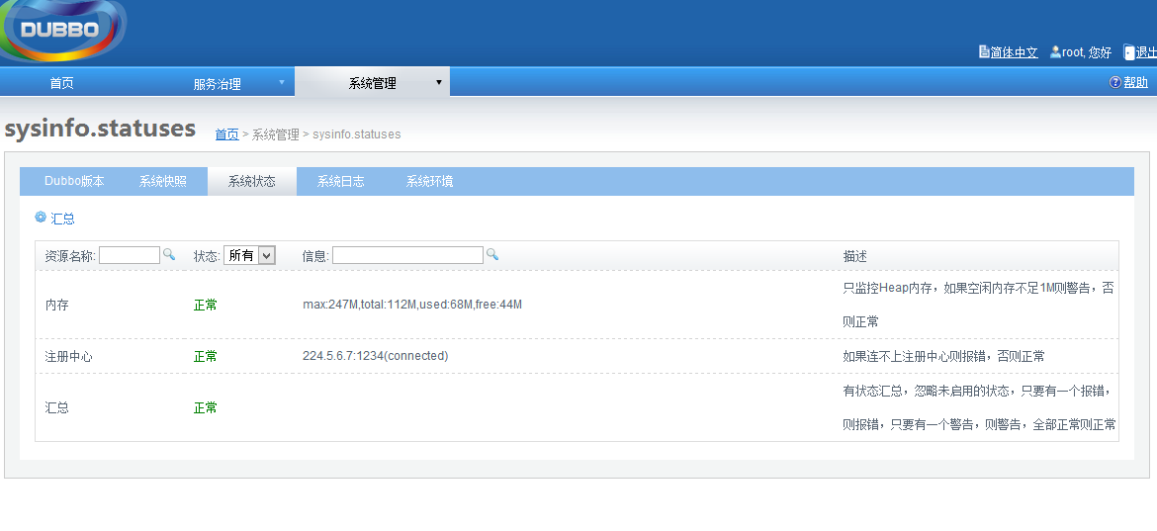
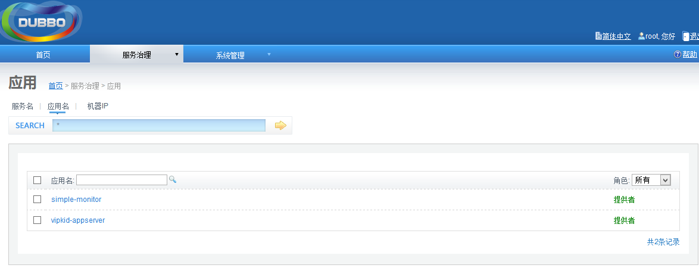
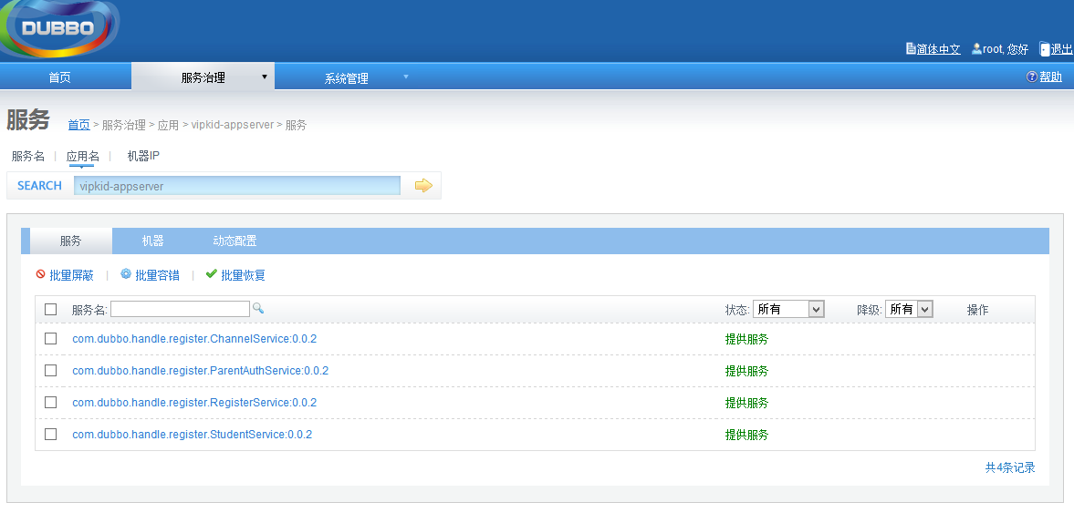
服务管理-服务治理
下载dubbo-admin-2.5.3
配置：/dubbo-admin/WEB-INF/dubbo.properties
配置注册中心地址：dubbo.registry.address
部署到Tomcat下，启动Tomcat
访问本项目后，输入用户名密码(root/root)即可进入

Slide 41
八、容量规划
使用Dubbo的会员服务项目
每天接收4亿次远程调用
使用12台网站标配机器提供服务(8核CPU,8G内存)
平均负载在1以下(对于8核CPU负载很低)
平均响应时间2.3到2.5毫秒，网络开销约占1.5到1.6毫秒(和数据包大小有关)
使用Dubbo的产品授权服务项目
每天接收3亿次远程调用
使用8台网站标配机器提供服务(8核CPU,8G内存)
平均负载在1以下(对于8核CPU负载很低)
平均响应时间1.4到2.8毫秒，网络开销约占1.0到1.1毫秒(和数据包大小有关)

